Slide 1


إعداد المعلمة: هند العديني

Slide 2

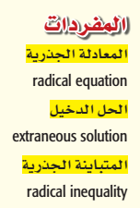
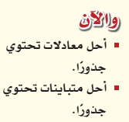
كيف يتم تحديد مجال دالة الجذر التربيعي؟
كيف يمكن حل متباينة دالة الجذر التربيعي بيانيا؟

Slide 3
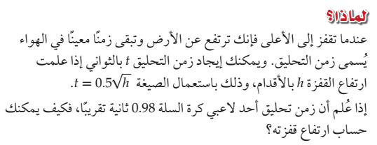
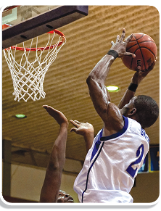
ما المتغير الذي يظهر تحت رمز الجذر في الصيغة وماذا يمثل ؟
ما قيمة h إذا كان t = 4 ؟

Slide 4
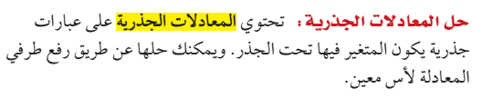
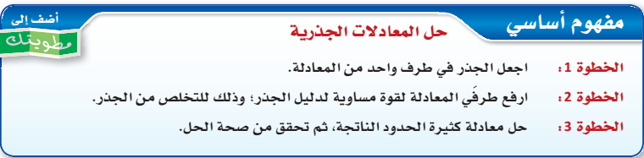

Slide 5
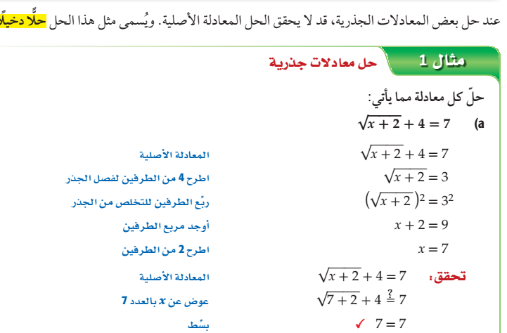

Slide 6
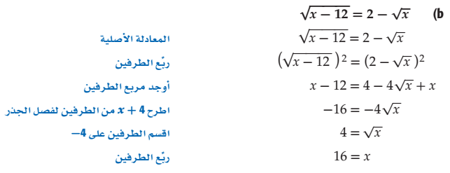
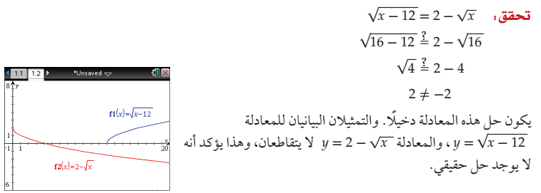
v
v
v
v
v
v

Slide 7


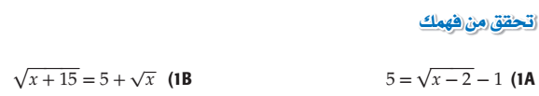
الزمن
دقائق5

Slide 8
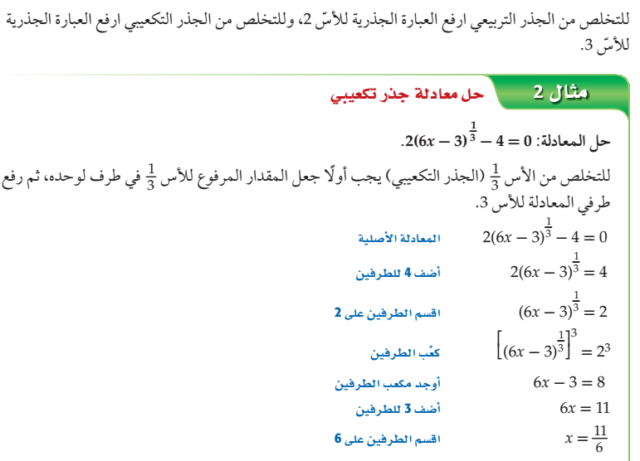

Slide 9
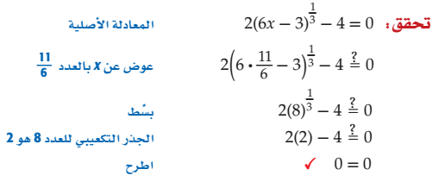

Slide 10

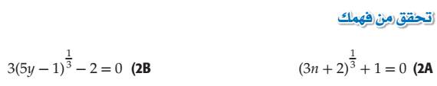
الزمن
دقائق6
استراتيجية الجيكسو

Slide 11
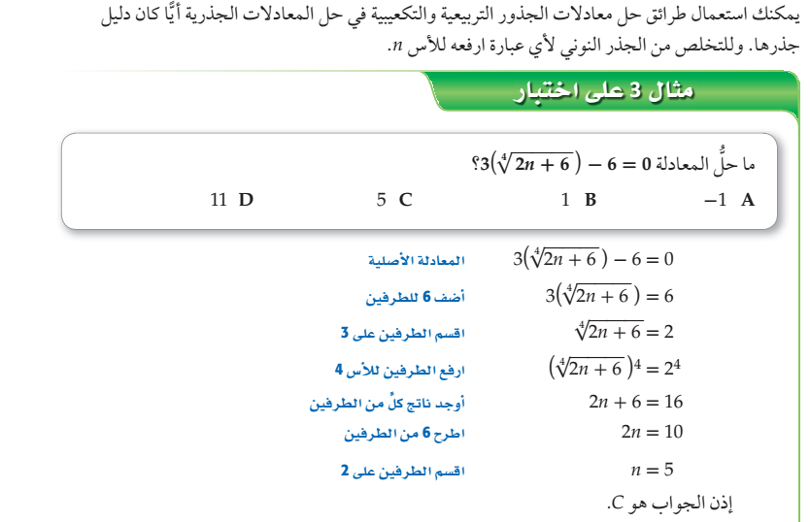
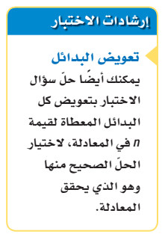

Slide 12
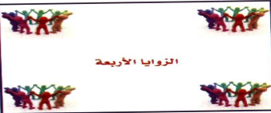
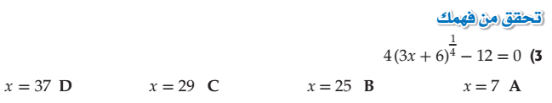
الزمن
دقائق5
استراتيجية الأركان الأربعة

Slide 13
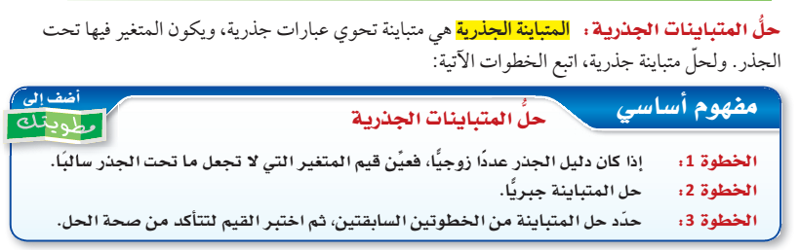

Slide 14
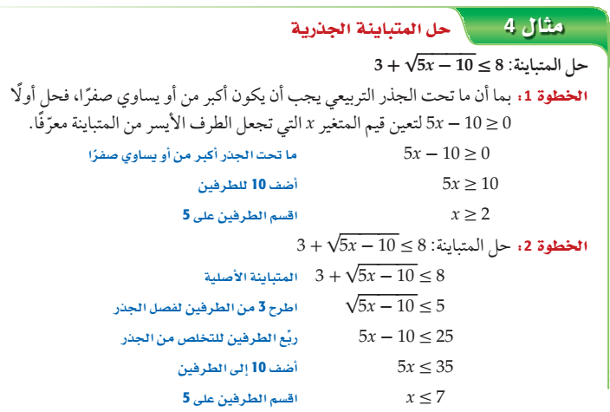

Slide 15
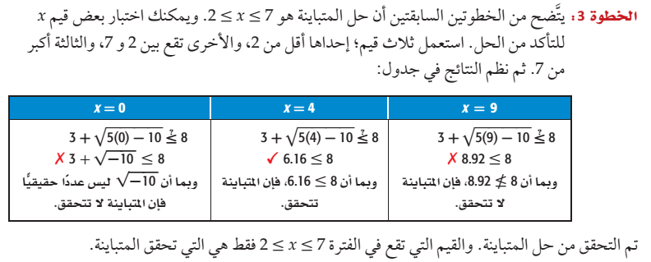

Slide 16
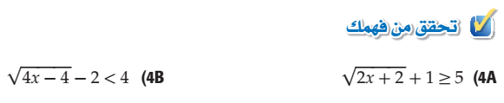
الزمن
دقائق8
استراتيجية الجيكسو

Slide 17

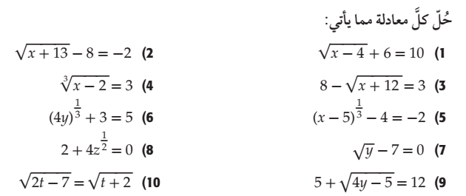
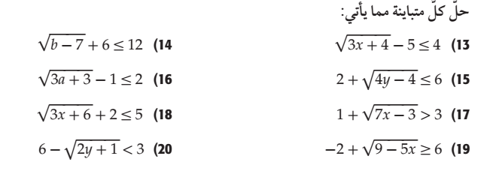
الزمن
15 دقائق
فردي

Slide 18
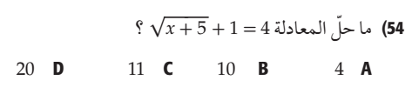
فردي
التقويم
استراتيجية الأركان الأربعة

